Slide 1












Späckhuggare

Slide 2
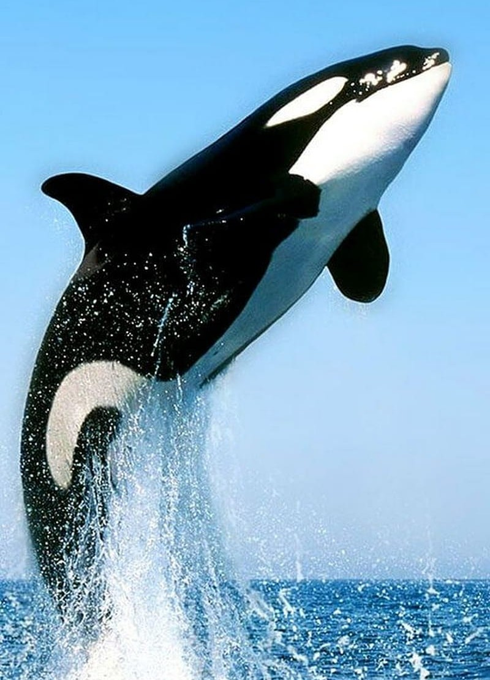
Späckhuggare
Utseende
Föda
Miljö
Övrigt

Slide 3
Utseende
Svart och vit färgteckning
Konformad nos
Stora däggdjur
Vanligtvis 6-8m långa
Flera ton i vikt

Slide 4
Föda
Fiskar, Bläckfiskar, Sjöfåglar och ibland marina däggdjur som Sälar och Valar.
Övrigt

Slide 5
Miljö
Utseende
Föda
Miljö
Övrigt

Slide 6
Övrigt
Utseende
Föda
Miljö
Övrigt

Slide 7

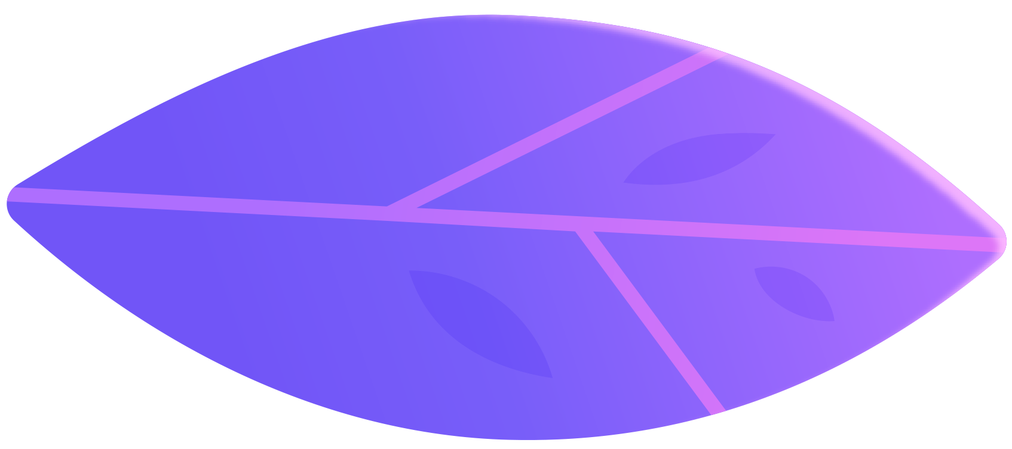

Tack for att ni lyssnade!

